Slide 1
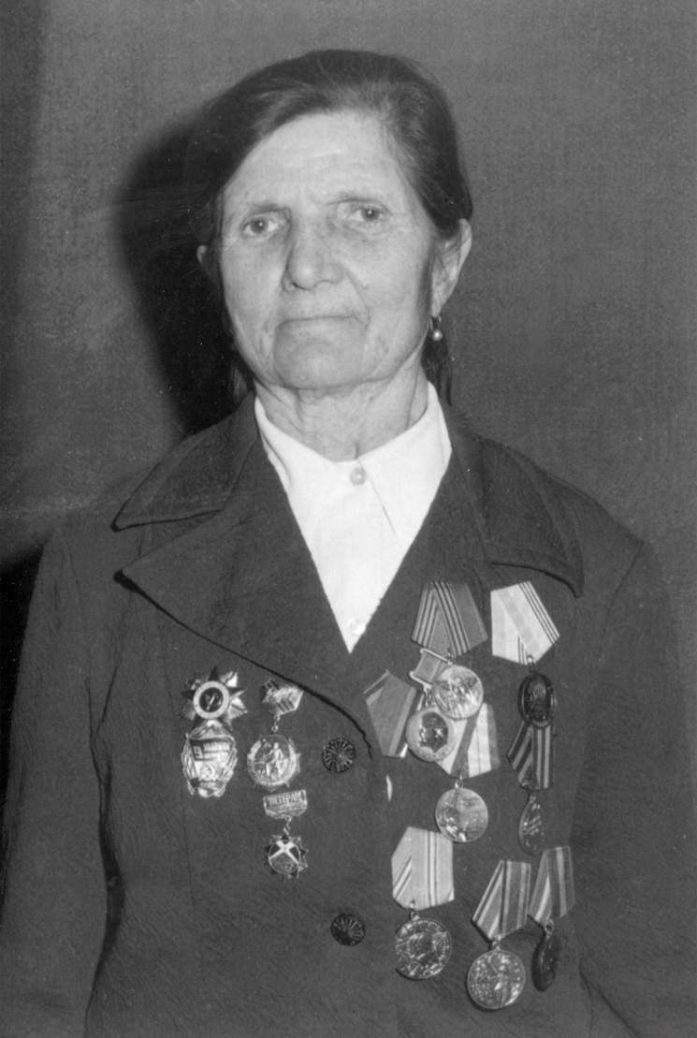
Пермикина Раиса Фёдоровна
03.09.1924 - 2013

Slide 2
Пермикина Раиса Фёдоровна родилась 3 сентября 1924 года.
В 1930 году, вся семья была сослана на Тюменский Север, т.к. отец её, в колхоз идти отказался.
В 1941 году началась война, не стало ни кулаков, ни раскулаченных. Все пошли на фронт. В 1943 –м пришла повестка из военкомата. Она очень хотела на фронт, но когда узнали, что она из ссыльных, дочь кулака – ей отказали. На фронт она попала уже с третьей попытки. После не долгого пребывания в учебке, под освобождённым Сталинградом их перебрасывают в Киев, на Украинский фронт. Победу Рая встретила там же, на Украине.
Демобилизовали Раису Фёдоровну в августе 1945 года. Она вернулась в своё родное село, стала работать в колхозе. Трудилась так, как и воевала: не жалея своих сил и времени.

Slide 3
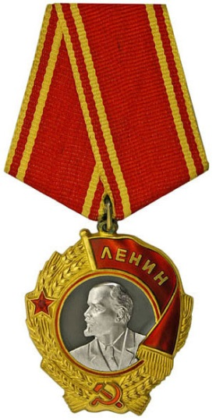
За трудовую доблесть её отметили многими орденами и медалями:
Орден «Отечественной войны» 2 степени,
Медаль «За оборону Киева»,
орденом Ленина (в мирное время),
медалью «За доблестный труд. В ознаменование 100–лития со дня рождения В.И. Ленина»,
и другими юбилейными медалями и знаками отличия.

Slide 4
